Slide 1
电子密码锁
黄仕爵-1180300928
崔涵-1180300220

Slide 2
实现功能：
剩余时间可显示
剩余次数可显示
密码可重置

Slide 3
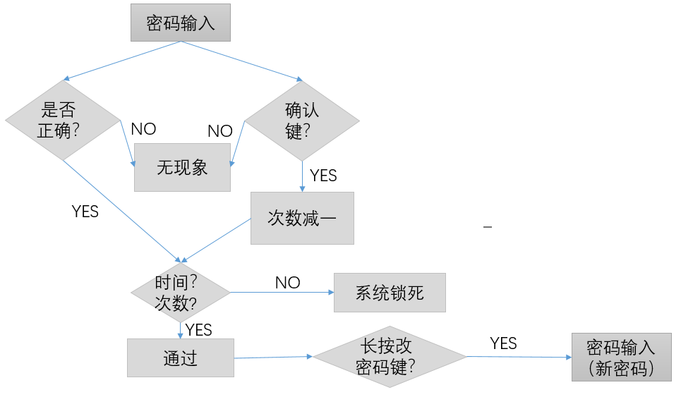
流程图

Slide 4
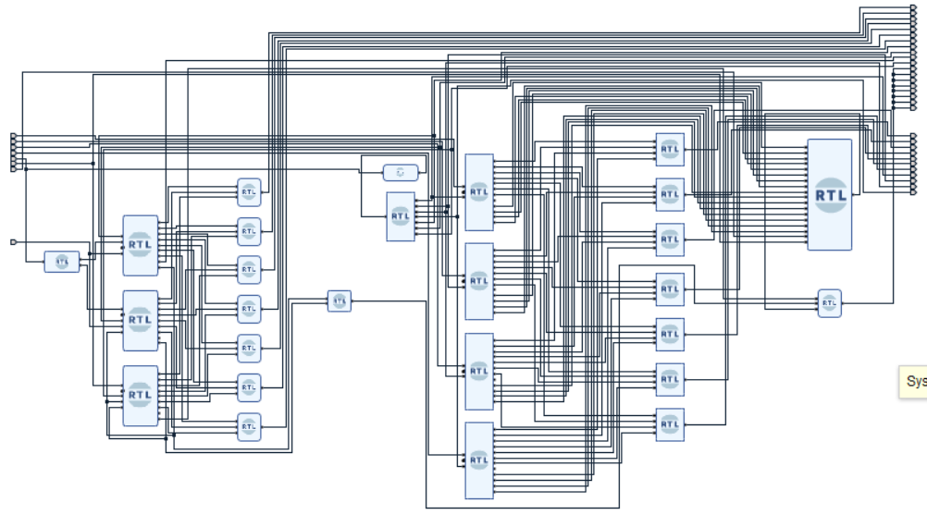
系统实现

Slide 5
总体器件表及相关器件的功能表、管脚分布
4. 1. jiepai_0:
产生时间间隔相同的节拍，控制字形在晶体管上的显示。
管脚分布：ck(input)：稀释后的系统时钟
q1 – q7 (output): 输出数码管的使能信号。
2. xishi、xishi_2：
用于稀释系统时钟，是数码管和计时器能够正常运行功能。
管脚分布：
Xishi: clk(input):系统时钟
Output（output）：稀释后的时钟信号（节拍器工作时钟）。
Xishi_2: clk(input):系统时钟
Output_1(output):稀释后的时钟信号（时间整数部分）
Output_2(output):稀释后的时钟信号（时间的小数部分）

Slide 6
4. amount：密码输入次数
管脚分布：
Clk（input）：稀释后的时钟信号
Reset（input）：重置次数
Ce（input）：晶体管显示使能
Jin(input): 计时器整数部分停止信号
Jin1（input）：计时器小数部分停止信号
a-h（output）：晶体管显示信号
light(output)：结果正确是的绿灯信号
5. cnt、cnt_1、cnt_2、cnt_3:计数器，用于密码输入：
管脚分布
Clk（input）：稀释后的系统时钟
Rst（input）：清零
Ce(input): 数码管输出使能
a-h：数码管输出
d0-d3：数码管片选使能
3. clock_5,clock_10:
clock_5：计时器整数部分
管脚分布： ce（input）：晶体管显示使能；
Clk（input）：稀释后的时钟
Reset（input）：时钟整数部分重置
Enter（input）： 开始计时
a-h（output）：晶体管显示信号
jin(output)：计时停止信号
clock_10： ce（input）：晶体管显示使能；
Clk（input）：稀释后的时钟
Reset（input）：时钟小数部分重置
Enter（input）： 开始计时
Jin（input）：整数停止计时信号
a-h（output）：晶体管显示信号
jin(output)：计时停止信号

Slide 7
6. compar_0：比较器
管脚分布：
D11-d44（input）：16位2进制密码输入
Change（input）：改密码使能
Enter（input）：系统开始工作
Answer（output）：答案是否正确
7.huotwo、huo_2、huo_4：或门
管脚分布：
A1-an（input）：输入
Oup（output）：或结果
7.yu_4：与门
管脚分布：
A1-an（input）：输入
Oup（output）：与结果

